Slide 1

CONSTRUÇÃO DO CÍRCULO CROMÁTICO
Professor de EVT

Slide 2
Traça duas circunferências concêntricas com raios de 4 e 7 cm numa folha A4 (ou de 5 e 9 cm se for em folha A3). Divide-as em oito partes iguais, com linhas muito leves, já que vais ter de apagar algumas posteriormente.
1
C
E
F
A
B
G
H
D

Slide 3
Identifica os pontos R e S no segmento de recta CD e de seguida apaga as linhas que estão dentro da circunferência mais pequena, deixando ficar o centro.
2
C
E
F
R
A
B
S
G
H
D

Slide 4

Com abertura até ao centro traça dois arcos a partir de cada um dos pontos E, F, G e H.
3
C
J
L
E
F
R
I
M
A
B
Q
N
S
G
H
P
D
O

Slide 5
Alinha cada ponto ao centro e traça as linhas da seguinte forma:
4
C
J
L
E
F
R
I
M
A
B
Q
N
S
G
H
P
D
O

Slide 6
Com centro em R e abertura até ao centro, traça dois arcos na circunferência pequena. Faz o mesmo a partir do ponto S.
5
C
J
L
E
F
R
I
T
U
M
A
B
Q
X
V
N
S
G
H
P
D
O

Slide 7
Une os pontos R, U, V, S, X e T, formando um hexágono.
6
C
J
L
E
F
R
I
T
U
M
A
B
Q
X
V
N
S
G
H
P
D
O

Slide 8
Dentro do hexágono traça um triângulo equilátero, unindo os pontos R, V e X.
7
C
J
L
E
F
R
I
T
U
M
A
B
Q
X
V
N
S
G
H
P
D
O

Slide 9
Alinha o ponto T ao centro e traça uma linha dentro do triângulo. Faz o mesmo com os pontos U e S.
8
C
J
L
E
F
R
I
T
U
M
A
B
Q
X
V
N
S
G
H
P
D
O

Slide 10
Apaga todos os traçados auxiliares e as letras de forma a que o teu círculo cromático fique com o seguinte aspecto:
9
C
J
L
E
F
R
I
T
U
M
A
B
Q
X
V
N
S
G
H
P
D
O

Slide 11
Vamos agora colocar números, muito leves, da seguinte forma:
10
4
3
5
2
6
4
2
6
1
7
12
8
12
10
8
11
9
10

Slide 12
No canto inferior da folha faz a seguinte legenda:
11
4
3
5
2
6
LEGENDA:
4
2
6
1 – Magenta + Laranja
2 – Laranja
3 – Laranja + Amarelo
4 – Amarelo
5 – Amarelo + Verde
6 – Verde
7 – Verde + Azul Ciano
8 – Azul Ciano
9 – Azul Ciano + Violeta
10 – Violeta
11 – Violeta + Magenta
12 – Magenta
1
7
12
8
12
10
8
11
9
10

Slide 13
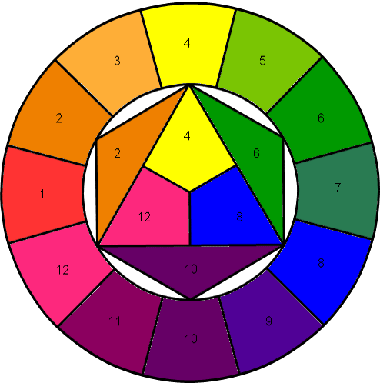
Finalmente, poderás aplicar as cores de acordo com a legenda.
12
LEGENDA:
1 – Magenta + Laranja
2 – Laranja
3 – Laranja + Amarelo
4 – Amarelo
5 – Amarelo + Verde
6 – Verde
7 – Verde + Azul Ciano
8 – Azul Ciano
9 – Azul Ciano + Violeta
10 – Violeta
11 – Violeta + Magenta
12 – Magenta

